Slide 1

SYP Projekt
Von Eder Jonas, Ellmauthaler Philip und Hafner Florian

Slide 2

Inhalt
Sprint 5
Team
Projektziele
Schnittstellen & TechStack
API-Endpoints
Move
Kartografie
Demo Vorführung
Retroperspektive
  Reaktion auf Probleme
  Was lief gut
  Was war herausfordernd
  Lessons Learned

Slide 3
Sprint 5 (21.5 – 4.6)
Sprint Ziele:
Behebung von Fehlern
Fertigstellung der Dokumentation
Abschluss des Projektes

Slide 4
Sprint Review:
User Story Name | Bearbeitet von | User Story Text | Status
Powerpoint | Ellmauthaler Eder | Powerpoint | Erledigt
Projektdokumentation | Hafner Eder Ellmauthaler | Projektdokumentation | Erledigt
User Stories - Sprint 2.

Slide 5
Sprint Velocity des Projekts
Velocity Sprint 1: 61
Velocity Sprint 2: 65
Velocity Sprint 3: 70
Velocity Sprint 4: 40
Velocity Sprint 1-n: 59

Slide 6

Team
Jonas Eder (Mitglied)
Philip Ellmauthaler (Scrum Master)
Florian Hafner (Projektleiter)

Slide 7
Unsere Projektziele
Intuitive Fernsteuerung über Laptop oder Smartphone
Echtzeit-Anzeige von Sensordaten (z. B. Abstand, Licht)
Fahrstrecken aufzeichnen und wiederholen
Kartografieren der Umgebung mittels Hinderniserkennung
Steuerung von LEDs und Display für visuelles Feedback

Slide 8
Technische Schnittstellen
Frontend - Backend
HTTP (REST-API)
Steuerbefehle & Datenabfrage
Backend - mBot
UDP
Steuerbefehle & Sensordaten
Backend - Datenbank
Mongoose (MongoDB)
Daten speichern und lesen
Backend - Tools
HTTP / Git
API Tests & Codeverwaltung

Slide 9
TechStack
Backend:
NestJS (TypeScript), REST-API
UDP für mBot-Kommunikation
MongoDB via Mongoose
mBot:
MicroPython
UDP-Client, Sensordaten-Ausgabe
Steuerung
Tools:
VS Code, Postman, GitHub, MongoDB Compass, mBlock

Slide 10
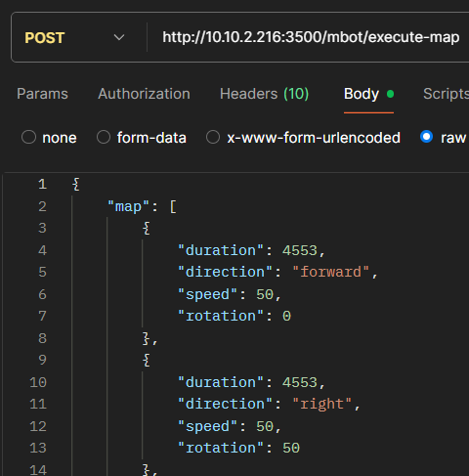
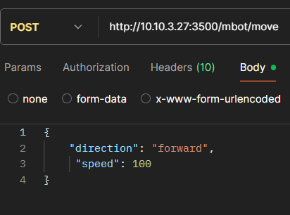
API-Endpoints
  POST/move
  POST/start-recording
  POST/stop-recording
  GET/track
  POST/replay
  POST/execute-map
  GET/status
  POST/led
  GET/sensor-data
  GET/cartography
  POST/stopcartography

Slide 11
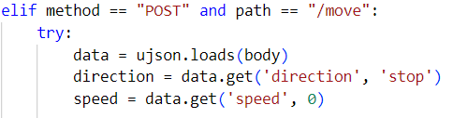
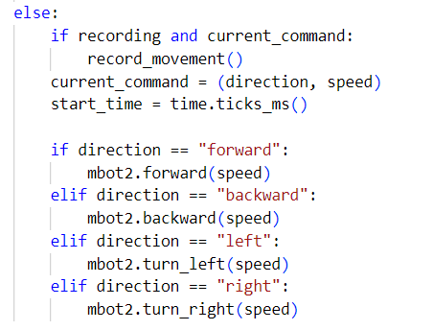
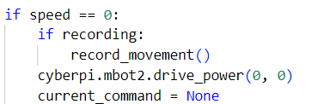
Demo Code → Move

Slide 12
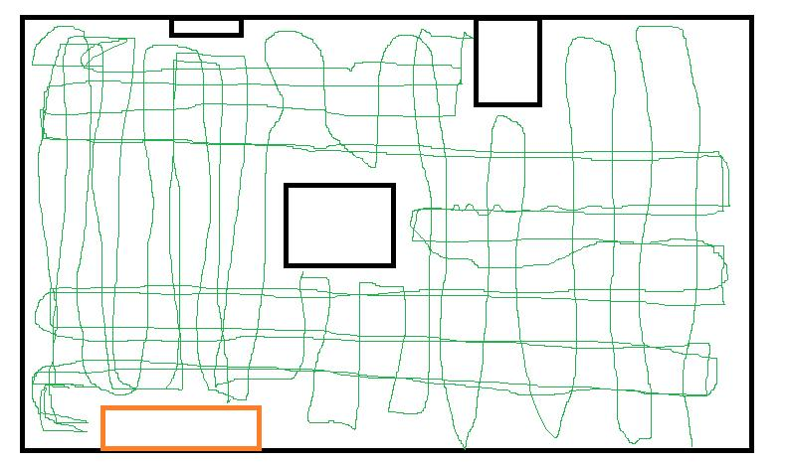
Kartografie Rastersuche
Raum wird systematisch abgefahren
Theorie: genau & gut
Praxis: mBot fährt nicht exakt geradeaus →Fehler summieren sich
Ergebnis: Rasterbefahrung ungenau, unpraktisch

Slide 13
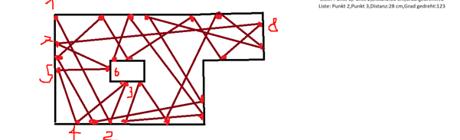
Kartografie Random Search
Fährt geradeaus bis Hindernis
Erfasst Distanz & Drehwinkel in Liste
Dreht sich zufällig, fährt weiter
Robust gegen Fahrabweichungen
Trotz Fehleranfälligkeit deutlich zuverlässiger als Raster

Slide 14
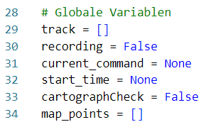
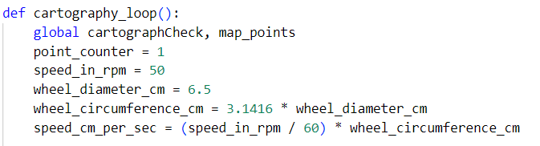
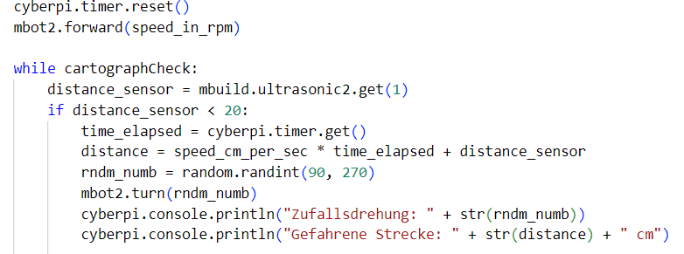
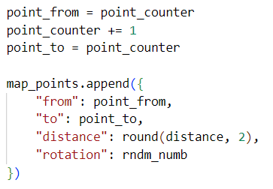
Demo Code → Kartografie

Slide 15
Demo Vorführung

Slide 16
Reaktionen auf Probleme
Kartografie ungenau
Problem: mBot fährt nicht gerade – Raster-Scanning scheiterte.
Lösung: Random-Search-Algorithmus mit Abstandsmessung & Richtungsänderung → robuster gegenüber Fahrabweichungen.
Koordination mit Frontend
Problem: Frontend und Backend waren anfangs nicht synchron → z.B. API nicht klar definiert.
Lösung: Häufigerer Austausch eingeführt, API-Dokumentation erstellt → bessere Zusammenarbeit ab Sprint 3.
Sprint-Schätzung ungenau
Problem: Story Points oft unterschätzt, z. B. Kartografie-Logik.
Lösung: In späteren Sprints realistischere Planung/ Einschätzung

Slide 17
Was lief gut?
Starke Teamkommunikation – offen, lösungsorientiert, zuverlässig
NestJS-API lief stabil, MongoDB-Anbindung problemlos
Fahrten aufzeichnen & wiederholen funktionierte sehr gut
Scrum sorgte für klare Struktur & planbare Sprints

Slide 18
Was war herausfordernd?
Kartografie komplexer als erwartet→ Ungenaue Fahrweise erschwert exakte Hinderniserkennung
asynchrones Verhalten des mBot
Zeitmanagement: Teilweise über/unterschätzt bei Sprintplanung

Slide 19
Erkenntnisse / Lessons Learned
Hardware-nahe Entwicklung braucht realistische Zeitpuffer
Trennung: Backend-Logik & Hardwaresteuerung:
  Änderungen an der API beeinflussen das Steuerungsskript nicht
Gute Planung von Funktionen verhindert spätere Fehler
Mehrere Lösungswege überlegen
Gute API-Struktur erleichtert spätere Änderungen

Slide 20

Vielen Dank für eure Aufmerksamkeit!

